Slide 1

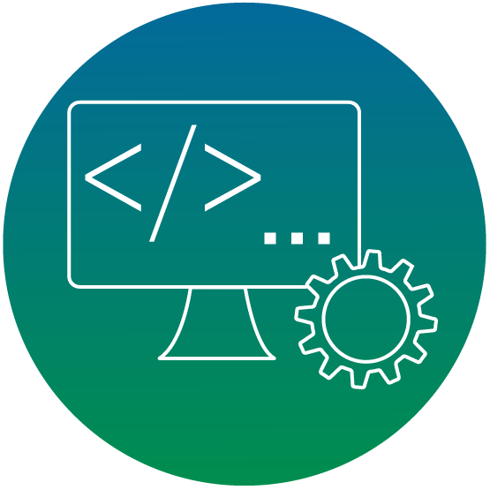

Curso Técnico Profissional DESENVOLVIMENTO DE SISTEMAS
PROGRAMAÇÃO NO
DESENVOLVIMENTO DE
SISTEMAS
3ª SÉRIE
Instalação do Python 3
Aula 01

Slide 2


Slide 3
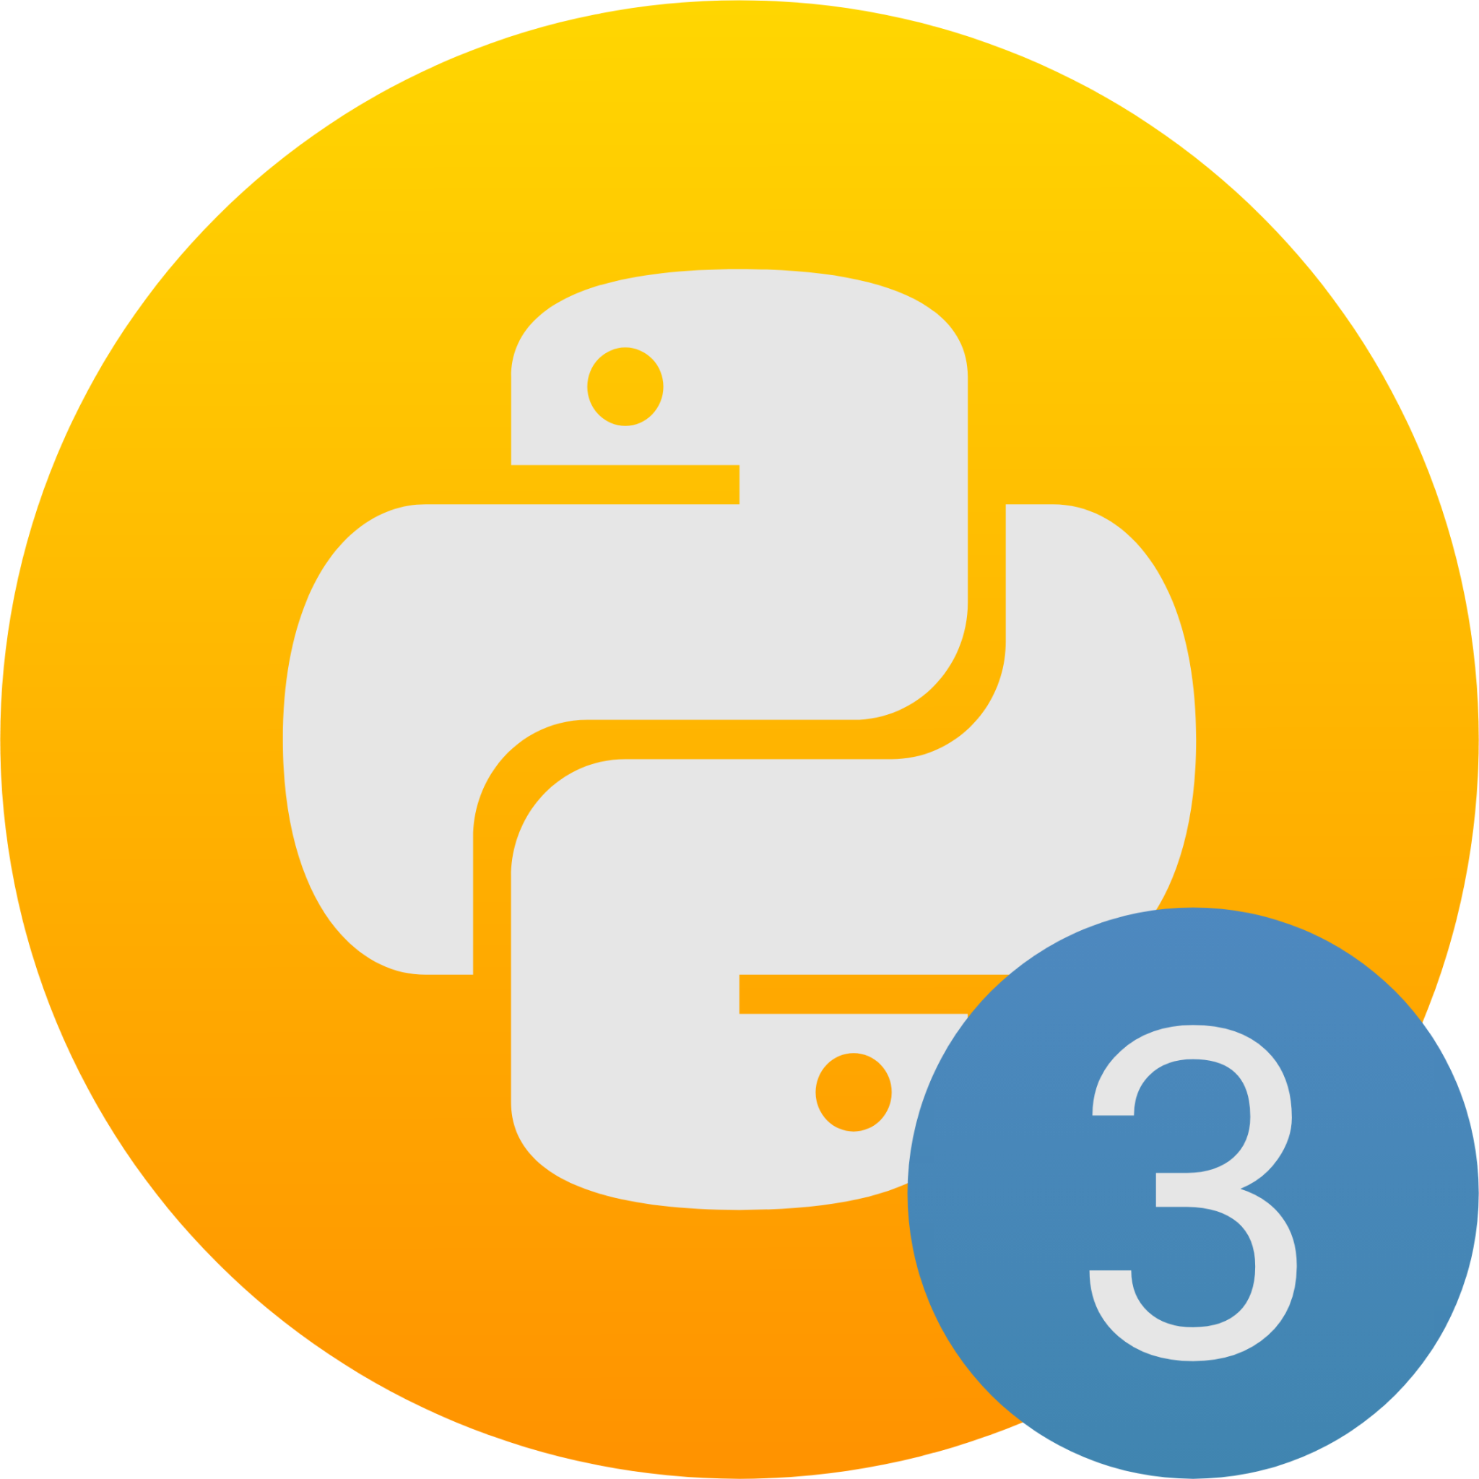
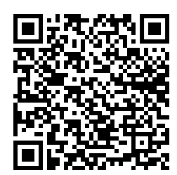
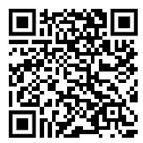

Na aula de hoje vamos:
Aprender a instalar o Python 3 e configurá-lo no PATH do sistema, essencial para começar a programar em Python.
Para um melhor aproveitamento de conteúdo você pode baixar o aplicativo da Alura para seu celular e acompanhar os materiais, clique nos respectivos links:
Google Play
App Store
DESENVOLVIMENTO DE SISTEMAS

Slide 4

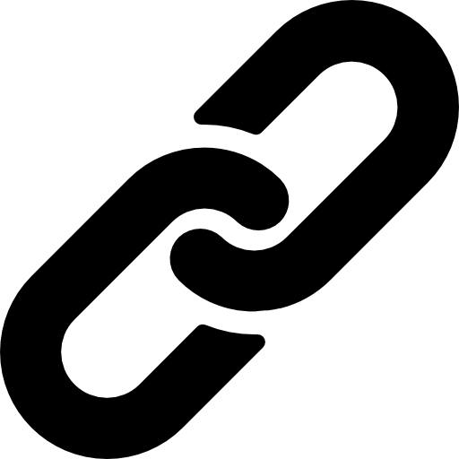
ATENÇÃO PROFESSOR!
O Material aqui apresentado, segue a análise do plano de curso contemplando os componentes curriculares e seus objetos de conhecimento, sendo assim, você tem liberdade para customizar o material conforme seu contexto para maior aproveitamento do conteúdo. Em caso de falta ou indisponibilidade de acesso à internet no local de aula, você poderá utilizar os seguintes artigos para criação de material complementar para auxiliar na aula:
Leitura/Recursos Adicionais:
Documentação oficial do Python: Python.org
Tutorial de instalação do Python: Real Python - Installing Python
Ferramenta on line para codificação python:
https://www.online-python.com/
DESENVOLVIMENTO DE SISTEMAS

Slide 5



Para pensarmos juntos!
Imagine que João, um programador iniciante, está tentando instalar o Python em seu computador pela primeira vez.
Ele conclui a instalação, mas quando tenta verificar a versão do Python no terminal, recebe uma mensagem de erro.
Que problema é esse? E como ele pode resolver isso?
Quem sabe responde!
DESENVOLVIMENTO DE SISTEMAS

Slide 6
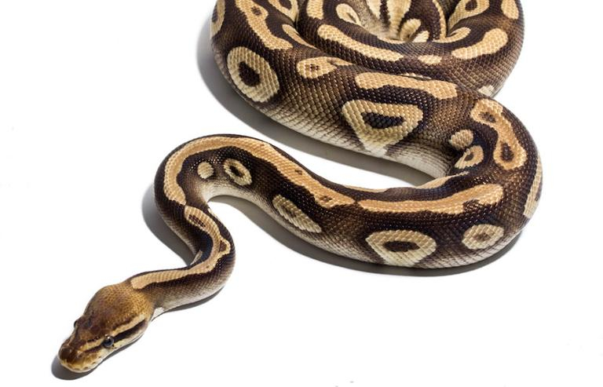
Resposta
O problema pode ser que o Python não foi adicionado ao PATH durante a instalação.
João pode resolver isso reinstalando o Python e garantindo que a opção "Add Python to PATH" esteja marcada.
DESENVOLVIMENTO DE SISTEMAS

Slide 7
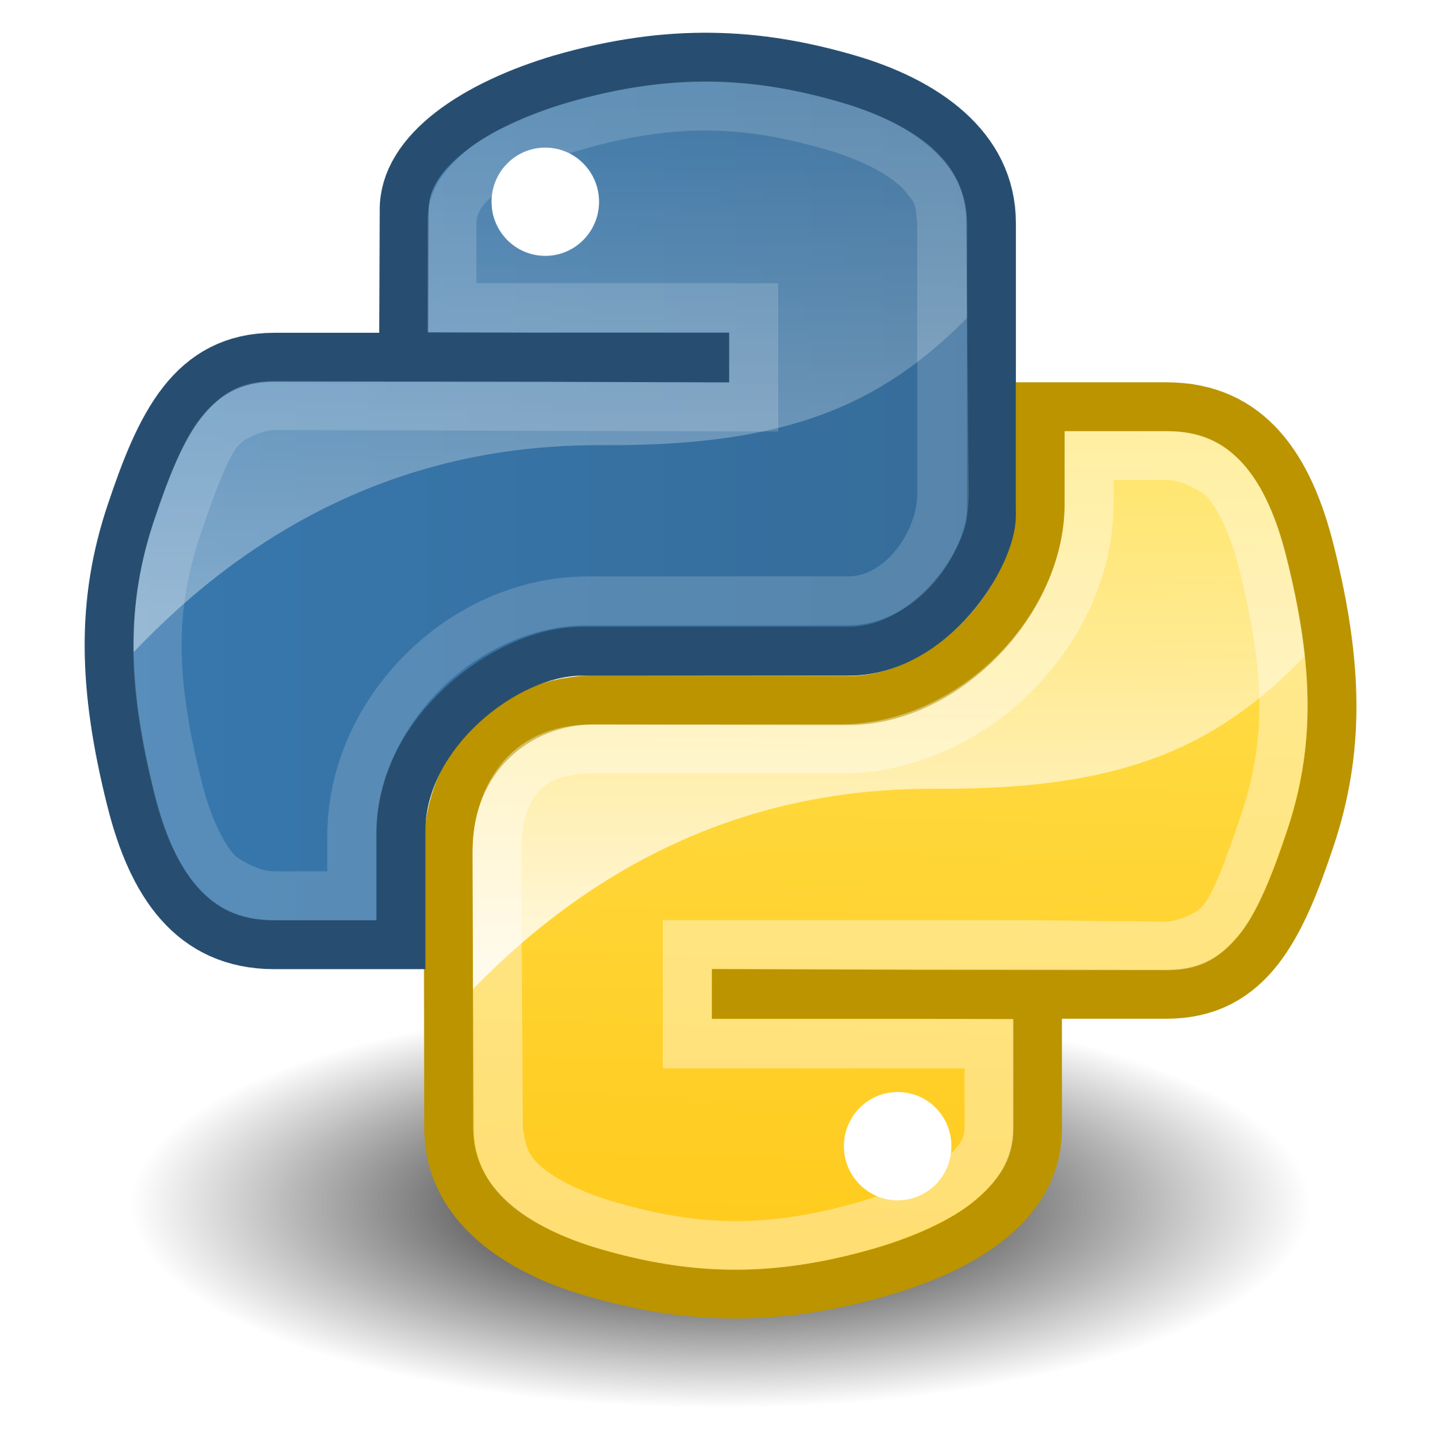
Introdução ao Python
Python é uma linguagem de programação de alto nível, interpretada e de script, amplamente usada em diversas áreas. Destaca-se pela sua simplicidade e legibilidade, tornando-se ideal para iniciantes e versátil para aplicações complexas.
DESENVOLVIMENTO DE SISTEMAS

Slide 8
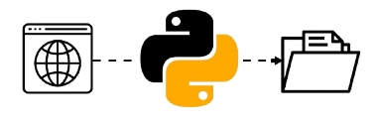
Download e Instalação
Para instalar o Python, deve-se acessar o site oficial Python.org, escolher a versão compatível com o sistema operacional e seguir as instruções de instalação. É importante escolher a versão mais recente, a menos que haja uma necessidade específica.
DESENVOLVIMENTO DE SISTEMAS

Slide 9
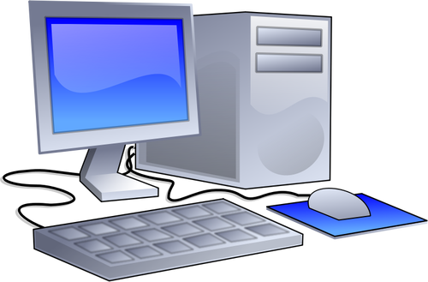
Configuração do PATH
PATH é uma variável de ambiente que informa ao sistema onde encontrar executáveis. Incluir o Python no PATH durante a instalação permite executar o Python de qualquer diretório no terminal, simplificando o uso da linguagem.
DESENVOLVIMENTO DE SISTEMAS

Slide 10
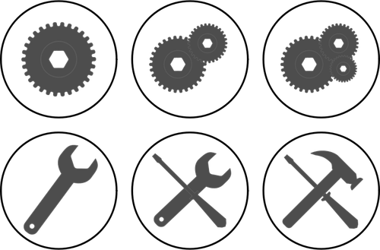
Verificação da Instalação
Após a instalação, é essencial verificar se o Python foi corretamente instalado. Isso é feito abrindo o terminal ou prompt de comando e digitando python --version, que deve retornar a versão instalada.
DESENVOLVIMENTO DE SISTEMAS

Slide 11

Primeiros passos após a instalação
Com o Python instalado, recomenda-se explorar o interpretador interativo Python (IDLE), criar e executar um script simples para testar a instalação. Também é útil familiarizar-se com a gestão de pacotes usando pip.
DESENVOLVIMENTO DE SISTEMAS

Slide 12

Solução de problemas comuns
Problemas comuns incluem mensagens de erro ao tentar executar o Python, o que geralmente indica que o Python não foi adicionado ao PATH. Outras questões envolvem erros de versão ou problemas com permissões durante a instalação.
DESENVOLVIMENTO DE SISTEMAS

Slide 13
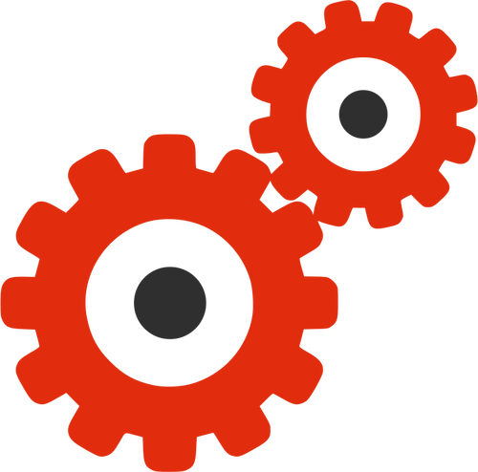
Exemplo de atividade Professor
Demonstração de como abrir o terminal ou prompt de comando e digitar python -- version para verificar a instalação do Python.
DESENVOLVIMENTO DE SISTEMAS

Slide 14

Atividade para a fixação do conteúdo estudado
Qual a importância de adicionar o Python ao PATH durante a instalação?
(A) Facilitar a atualização do Python
(B) Permitir a execução do Python de qualquer diretório no terminal
(C) Apenas uma convenção
(D) Nenhuma, é opcional
Responda em seu caderno!
DESENVOLVIMENTO DE SISTEMAS

Slide 15
Atividade para a fixação do conteúdo estudado
Qual a importância de adicionar o Python ao PATH durante a instalação?
(A) Facilitar a atualização do Python
(B) Permitir a execução do Python de qualquer diretório no terminal
(C) Apenas uma convenção
(D) Nenhuma, é opcional
Resposta correta: (B) Permitir a execução do Python de qualquer diretório no terminal
Comentário: Adicionar o Python ao PATH é essencial para poder executar scripts Python de qualquer local no terminal ou prompt de comando.
DESENVOLVIMENTO DE SISTEMAS
Notes:
Comentário: Escolher os componentes certos desde o início pode reduzir significativamente o tempo de desenvolvimento, simplificando processos e evitando retrabalho.

Slide 16
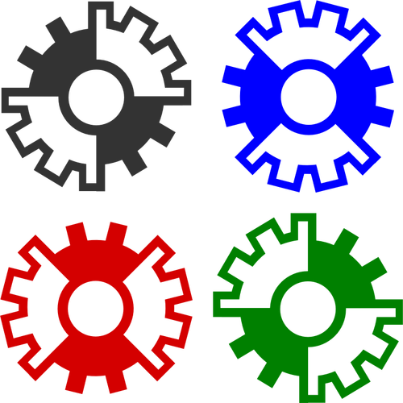
Conclusão
A instalação correta do Python é o primeiro passo essencial para qualquer desenvolvedor Python. Essa aula fornece o conhecimento básico necessário para configurar o ambiente de desenvolvimento Python.
DESENVOLVIMENTO DE SISTEMAS

Slide 17
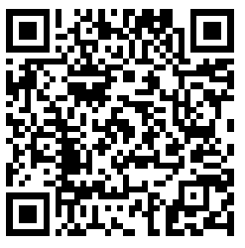
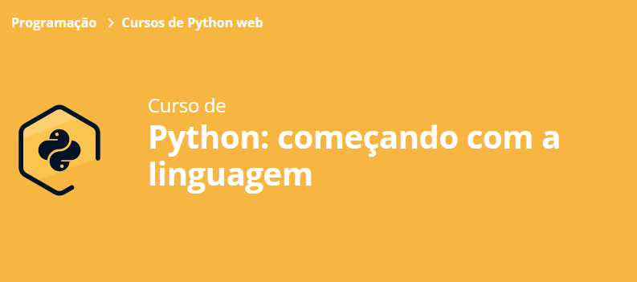
Atividade Prática na Plataforma Alura
Na plataforma Alura vamos acessar o seguinte curso:
Link para o curso: https://cursos.alura.com.br/course/python-introducao-a-linguagem
A recomendação é que você continue esse curso extraclasse, pois ele traz um conteúdo essencial para compreender sobre o referido tema.
DESENVOLVIMENTO DE SISTEMAS

Slide 18
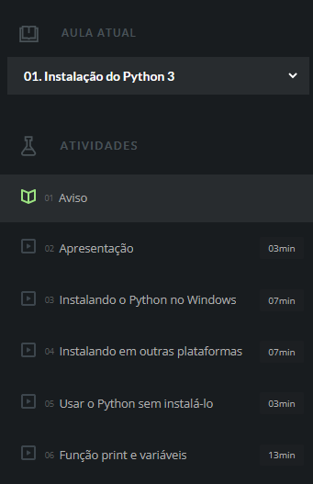
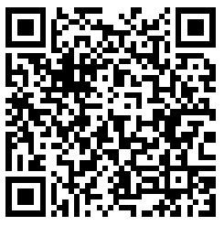


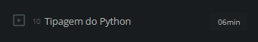
Apresentação
Nesse curso introdutório, vamos implementar um jogo para começar a programar com Python. É um jogo de adivinhação, onde o computador vai escolher um número e o usuário precisa adivinhá-lo.
3 minutos
Atividade no portal Alura
Link para tarefa: https://cursos.alura.com.br/course/python-introducao-a-linguagem/task/22695
DESENVOLVIMENTO DE SISTEMAS

Slide 19
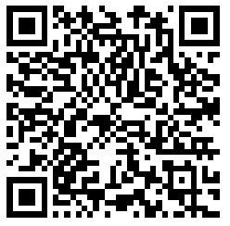
Instalando o Python no Windows
Para instalar o Python no Windows, acesse Python.org, baixe a versão desejada e execute o instalador. Durante a instalação, marque "Add Python to PATH" para configurar o ambiente e, após concluir, verifique a instalação usando python --version no prompt de comando.
7 minutos
Atividade no portal Alura
Link para tarefa: https://cursos.alura.com.br/course/python-introducao-a-linguagem/task/22687
DESENVOLVIMENTO DE SISTEMAS

Slide 20
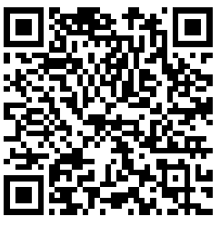
Instalando em outras plataformas
Para instalar o Python em macOS, use o Homebrew com brew install python. No Linux, use o gerenciador de pacotes da distribuição, como sudo apt-get install python3 para Debian/Ubuntu. Confirme a instalação digitando python3 --version no terminal.
7 minutos
Atividade no portal Alura
Link para tarefa: https://cursos.alura.com.br/course/python-introducao-a-linguagem/task/22688
DESENVOLVIMENTO DE SISTEMAS

Slide 21
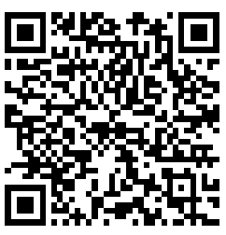
Usar o Python sem instalá-lo
Também conseguimos utilizar o Python sem instalá-lo na nossa máquina, executando-o através de um serviço na web. Há vários sites que disponibilizam esse serviço, entre eles o repl.it. Nele podemos programar em várias linguagens, para começar basta clicar em Start coding now! e escolher o Python3.
3 minutos
Atividade no portal Alura
Link para tarefa: https://cursos.alura.com.br/course/python-introducao-a-linguagem/task/22689
DESENVOLVIMENTO DE SISTEMAS

Slide 22
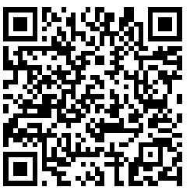
Função print e variáveis
Inicialmente, o que nos importa são os três primeiros valores que a função print pode receber:
value é o valor que queremos imprimir, as reticências indicam que a função pode receber mais de um valor, basta separá-los por vírgula.
sep é o separador entre os valores, por padrão o separador é um espaço em branco.
end é o que acontecerá ao final da função, por padrão há uma quebra de linha, uma nova linha (\n).
13 minutos
Atividade no portal Alura
Link para tarefa: https://cursos.alura.com.br/course/python-introducao-a-linguagem/task/22719
DESENVOLVIMENTO DE SISTEMAS

Slide 23
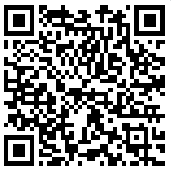
Tipagem do Python
Python é uma linguagem de programação de tipagem dinâmica e forte. Isso significa que o tipo de uma variável é determinado em tempo de execução e não é permitido misturar tipos incompatíveis, como concatenar string e número sem conversão explícita.
6 minutos
Atividade no portal Alura
Link para tarefa: https://cursos.alura.com.br/course/python-introducao-a-linguagem/task/22724
DESENVOLVIMENTO DE SISTEMAS

Slide 24
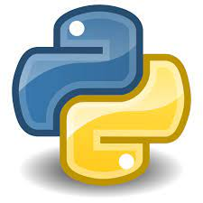
O que vimos na aula de hoje:
Aprendemos sobre a instalação do Python 3, a importância de configurá-lo corretamente no PATH e como verificar a instalação. Na próxima aula, exploraremos os conceitos básicos da linguagem Python.
DESENVOLVIMENTO DE SISTEMAS

Slide 25
Referências
Bibliografia
PUREWAL, Semmy. Aprendendo a Desenvolver Aplicações Web. Desenvolva rapidamente com as tecnologias JavaScript mais modernas. São Paulo: Novatec, 2014.
SILVA, L. F.; OLIVEIRA, A. D. de. Desenvolvimento de Software II C#: programação em camadas. [S. l.]: CBL Edição do Autor, 2017. E-book.
MARTIN, R. C. Arquitetura limpa: o guia do artesão para estrutura e design de software. Rio de Janeiro: Alta Books, 2019. E-book.
GALOTTI, G. M. A. Qualidade de software. São Paulo: Pearson Education do Brasil, 2016. E-book.
VAZQUEZ, C. E.; SIMÕES, G. S. Engenharia de requisitos: software orientado ao negócio. São Paulo: Brasport, 2016. E-book.
Softwares
Java Netbeans; WebStorm; Sublime Text; Intellij IDEA; Astah Software; Netbeans; Python; Ccharp; Colab; PyCharm; Jupyter Notebook.
DESENVOLVIMENTO DE SISTEMAS

Slide 26
Referências (Imagens)
Figuras e Imagens:
https://www.flaticon.com/br
https://www.istockphoto.com/br
https://raw.githubusercontent.com/zbtang/React-Native-ViewPager/HEAD/imgs/dotIndicator.gif
https://storyset.com
DESENVOLVIMENTO DE SISTEMAS

Slide 27
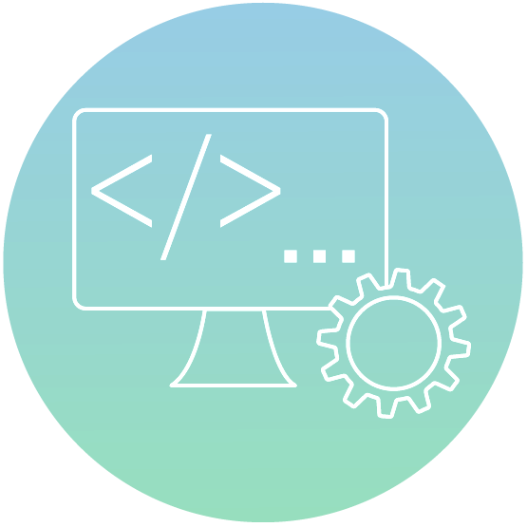
O RCO+Aulas é um projeto da Secretaria de Estado da Educação do Paraná e está em constante revisão. Todos os slides são de uso exclusivo dos professores da Rede Pública de Ensino, com a finalidade específica de aplicação em sala de aula, sendo totalmente vedada a publicização, reutilização, reprodução total ou parcial para quaisquer outros fins.
DESENVOLVIMENTO DE SISTEMAS

Slide 28


Cooperação Técnica
Esta publicação tem a cooperação entre a UNESCO e a Secretaria de Estado da Educação e do Esporte do Paraná no âmbito da parceria PRODOC 914BRZ1091, cujo objetivo é trazer soluções inovadoras de gestão da rede pública estadual de educação do Paraná para a melhoria da aprendizagem dos alunos. As indicações de nomes e a apresentação do material ao longo desta publicação não implicam a manifestação de qualquer opinião por parte da UNESCO a respeito da condição jurídica de qualquer país, território, cidade, região ou de suas autoridades, tampouco da delimitação de suas fronteiras ou limites As ideias e opiniões expressas nesta publicação são as dos autores e não refletem obrigatoriamente as da UNESCO nem comprometem a Organização.
DESENVOLVIMENTO DE SISTEMAS

